Slide 1
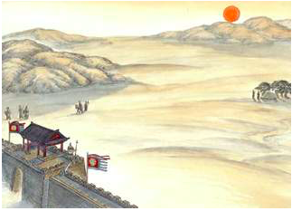
21 古诗三首

Slide 2
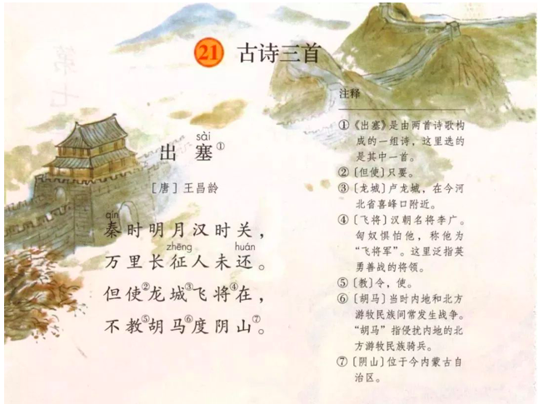
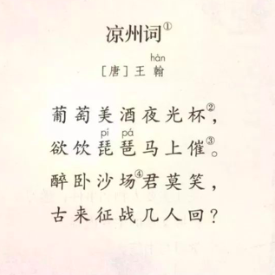
边塞诗

Slide 3
秦 琵琶 征战
人未还 飞将 出塞

Slide 4
pí pa
秦 琵琶 征战
人未还 飞将 出塞

Slide 5
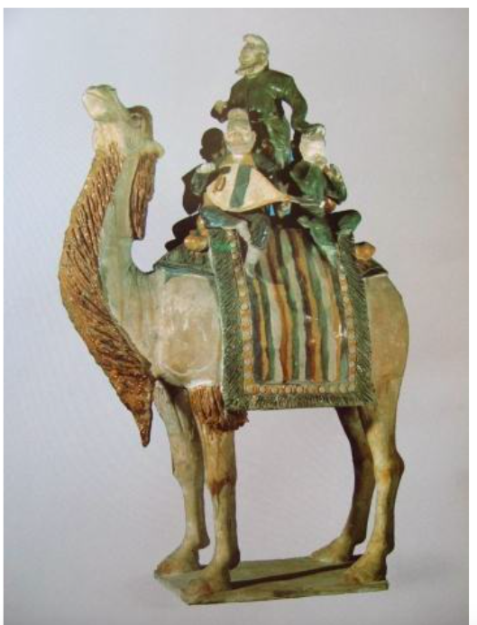

Slide 7

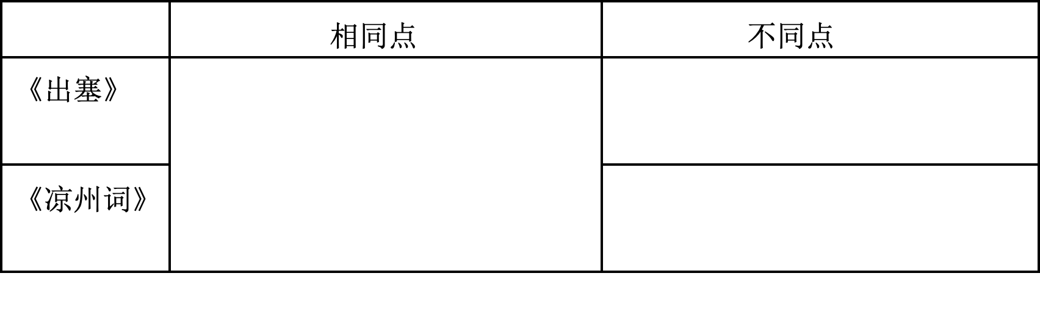

Slide 8
《出塞》
《凉州词》

Slide 9
秦时明月汉时关，
万里长征人未还。

Slide 10
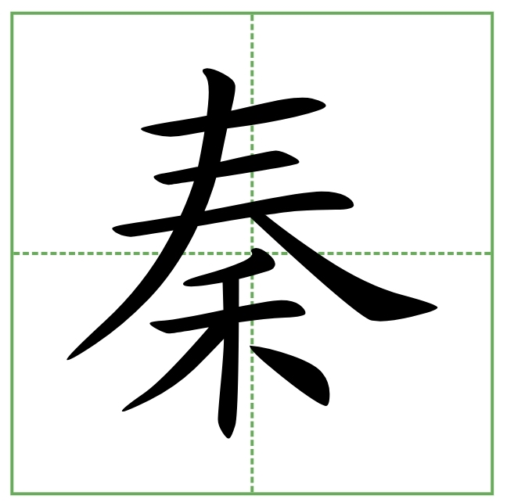
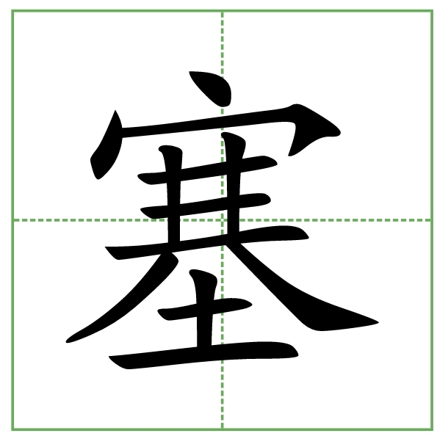

Slide 11
秦时明月汉时关，
万里长征人未还。

Slide 12
露从今夜白，月是故乡明。
举头望明月，低头思故乡。
海上生明月，天涯共此时。

Slide 13
秦时明月汉时关，
万里长征人未还。

Slide 15
葡萄美酒夜光杯，
欲饮琵琶马上催。

Slide 16
但使龙城飞将在，
不教胡马度阴山。

Slide 17
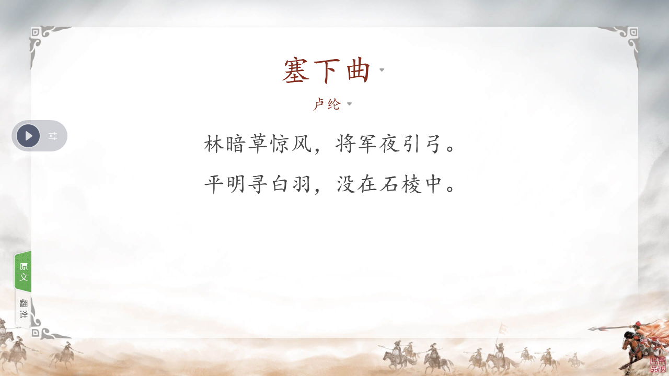

Slide 18
但使龙城飞将在，
不教胡马度阴山。

Slide 19
醉卧沙场君莫笑，
古来征战几人回。

Slide 20
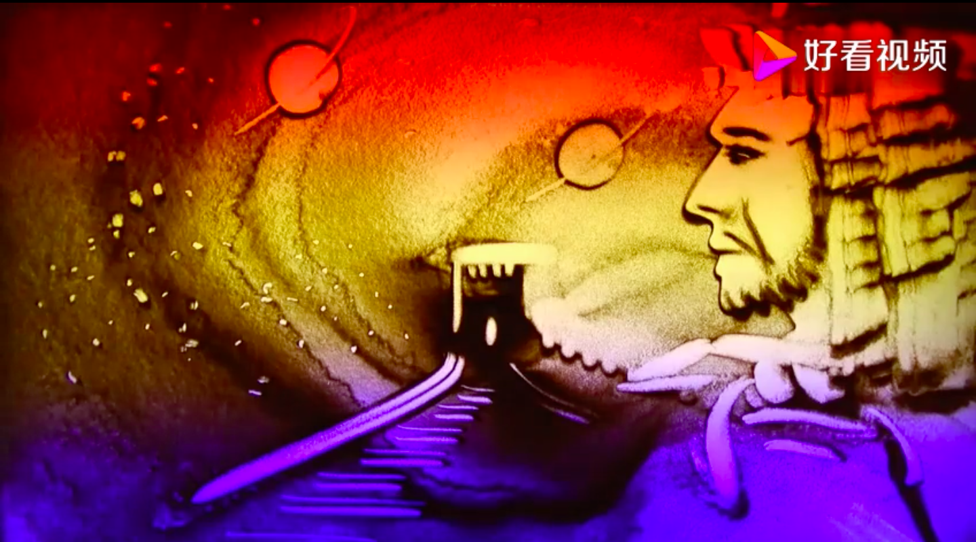
出 塞
明月 关，
万里 。
但使 ，
不教 。

Slide 21
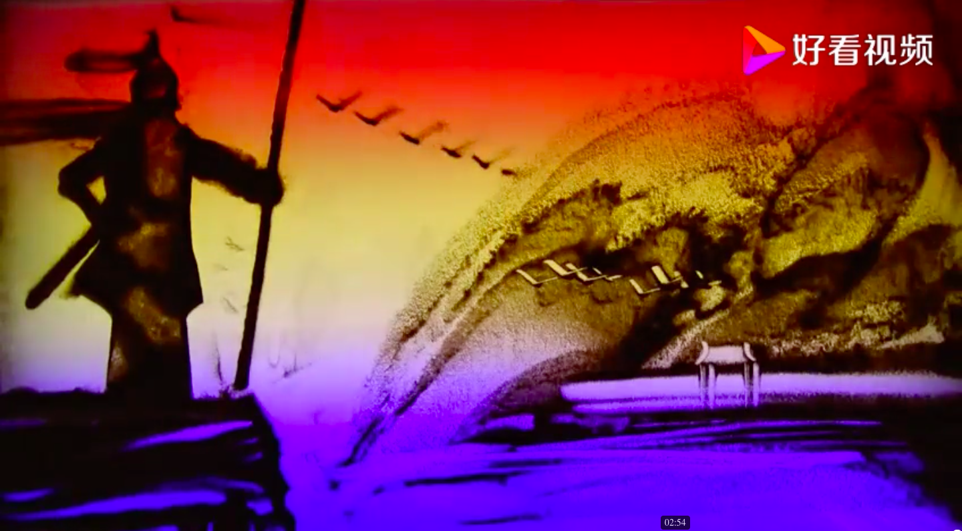
凉州词
酒 杯，
欲饮 。
君莫笑，
。

Slide 22
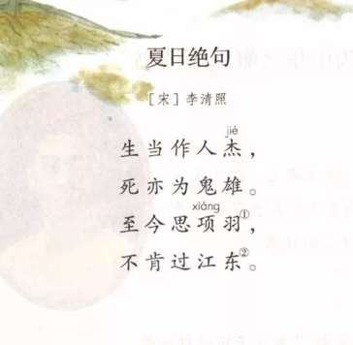

Slide 23
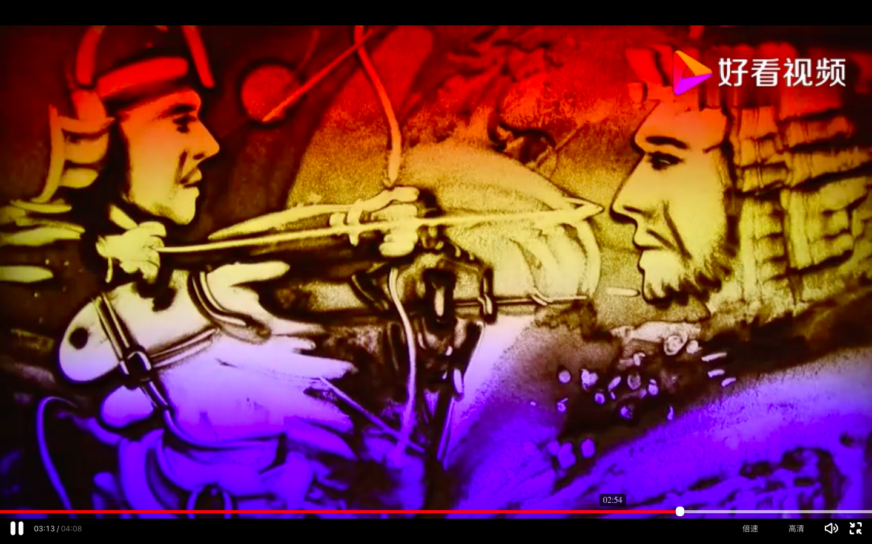
生当作人杰，死亦为鬼雄
明月 关，
万里 。
但使 ，
不教 。

Slide 24
生当作人杰，死亦为鬼雄
明月 关，
万里 。
但使 ，
不教 。

Slide 25
生当作人杰，死亦为鬼雄
君莫笑，
。

Slide 28
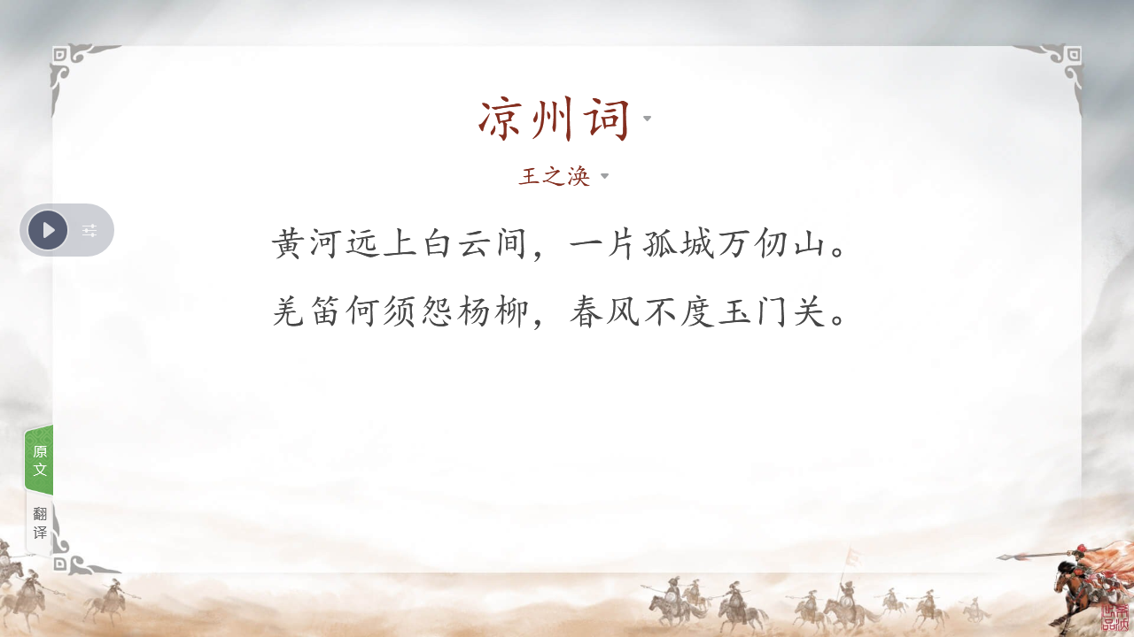

Slide 29


